Slide 1

G19需求分析
微信小游戏：欢乐射手
汇报小组成员：吴旭东 王哲 史庭蔚
部 门：G19

Slide 2
目录
Contents
01
项目概述
02
综合描述
03
系统特性与数据字典
04
性能需求
05
需求分析
06
用户需求
07
附录

Slide 3
1
项目摘要
第一章
2
环境分析
项目概述
3
主要优势
4
核心玩法

Slide 4


1
项目摘要
一款拥有者卡通风格的射击游戏，人物之间通过不同种类的武器进行射击，营造出好玩又紧张的游戏氛围
多样Q版的人物造型，最重要的是里面的角色和武器装备非常多，满足玩家的各种需求；
简单易懂的游戏规则，想尽一切办法把敌人消灭掉，运用简单的操作，玩家找到合适的角度来射击敌人，乐趣多多。
更多功能待拓展....

Slide 5



2
环境分析
01
行业
02
市场
03
竞争
随着移动互联网的广泛普及以及网络游戏的快速迭代，全民娱乐环境迅速形成。游戏开始以新的形式，突破次元，突破时空，突破地理，突破人口边界，小游戏的时代来了
微信小游戏面向会企业和个人开发者开放，以最大的中文社交App为平台，小游戏将会衍生出巨大的产业价值，拓展激动人心的开发与创业空间
小游戏市场大致形成，大量个人和企业开发者涌入，竞争激烈

Slide 6


3
核心优势
迭代能力
我们团队规模小，能更加灵活地了解市场和用户需求的变动并做出产品迭代
游戏创新
我们的小游戏具有回合制和服装系统，结合我们创新的人物造型和游戏规格，能营造更好的游戏氛围
额外价值
游戏的激励和分享制度，加快小游戏在微信用户中的传播，加大用户粘度，获取价值
客户价值
微信拥有大量的日活跃用户，并且很多人都有碎片时间玩游戏的爱好，我们拥有大量的潜在用户

Slide 7



4
核心玩法
好友系统：
拥有好友系统，实现与好友进行友谊切磋，
回合制：
1V1回合制战斗，利用转盘作为攻击方向，按压时间作为力度。战斗过程中随机出现天气影响战斗效果
服装与武器：
多种多样的服装与武器，让战斗不单调，富有个性化。同时
武器属性与天气结合，让伤害出其不意。
拥有PVP匹配与PVE人机对战双模式，提升胜率，让自己登上至高无上的排行榜
PVP、PVE双模式
玩法灵感来源于一款早年流行的网页游戏《弹弹堂》，参考了其中的游戏元素，开发更轻量级的小游戏

Slide 8
1
产品的功能
第二章
2
用户类特征
综合描述
3
运行环境
4
市场需求分析
5
用户需求分析

Slide 9
1
产品的功能
对战功能
用户在进入游戏后主要功能为对战功能，用户可以自主选择PVP模式或者人机对战模式，开始进行游戏对战。
好友功能
用户可以在好友界面中看到在玩游戏的好友，同时也可以对自己的好友进行消息发送、游戏预约等功能。
商场购物功能
用户可以进入游戏商城，选择自己喜欢的武器、服装等道具进行购买，同时也可以将在商场中购买的武器、服装等道具进行装备。
更多功能待拓展....

Slide 10
2
用户类特征
3
运行环境
管理员
可以登陆系统后台，对游戏使用者进行操作的系统管理员。
使用者
有型成本：
运行环境
进入微信小程序，进行游戏对战的用户。
所有已安装并可正常运行微信、能够打开微信小游戏的手机。

Slide 11
5
系统结构
1.终端用户层：
手机用户通过安装微信小程序实现游戏连接，只要用户的手机内有微信的APP就可以使用我们的小游戏。
2.业务逻辑层：
系统核心业务处理层，实现小游戏各大功能的正常运行，包括基础服务支撑、业务解析运行引擎、通用组件，以及系统管理功能。
3.外部系统层：
系统与外部接入系统的适配层，主要的外部接入微信应用中的各类接口。

Slide 12
第三章
1
用户数量
性能需求
2
反应速度
3
功能性需求
4
非功能性需求

Slide 13
1
用户数量
2
反应速度
项目的主要用户为在闲暇的碎片时间会打开微信，并对小游戏有一定热爱度的人。
预计管理员上限3人，同一时间段使用者上限为100人。
反应时间控制在可接受范围内。用户在登录时，能及时完成登录操作，在主界面选完功能后，用户点击要选择的功能，能及时响应打开相应的界面。

Slide 14
3
功能性需求
4
非功能性需求
1、实现基本的PVP对战及人机对战功能，所有的游戏界面及操作均能正常无误地完成。
2、进入商场后可以正常地购买所需要的武器及道具，并且能正常地完成金币扣除。
3、进入好友界面，可以查看好友在线情况，可以正常地与游戏好友完成收发消息的操作，可以预约好友进行游戏。
对于玩家来说操作界面要较为简洁明了，易于使用，反应速度较快，游戏也能在较短的时间内结束。

Slide 15
第四章
1
软件接口
需求分析
2
网络需求
3
可靠性和可用性需求
4
功能需求

Slide 16
1
软件接口
2
网络需求
好友列表访问接口：
考虑到游戏有交友界面，我们需要有玩家的微信好友列表接口。
微信头像访问接口：
游戏玩家在进行游戏时，我们需要访问玩家的微信头像。
微信昵称访问接口：
好友聊天和游戏对战时，我们需要对游戏玩家的微信昵称进行访问，实现用户名的确定。
微信性别访问接口：
获取用户的性别，对用户作出个性化推荐。
手机需要能与移动网络连接，以提供给微信小程序接入。在PC端连入网，以便能及时地向服务器传输数据。

Slide 17
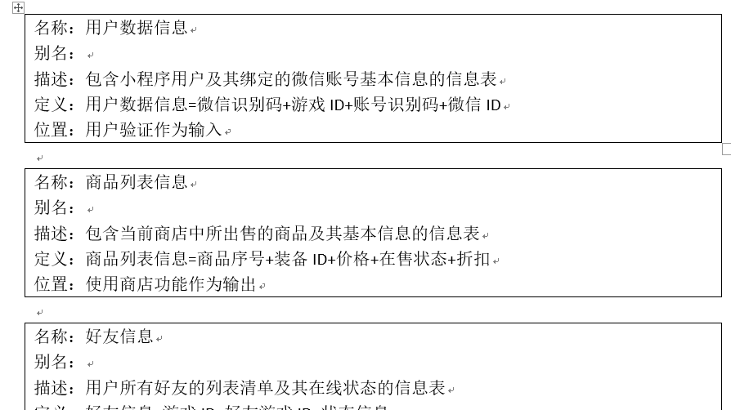
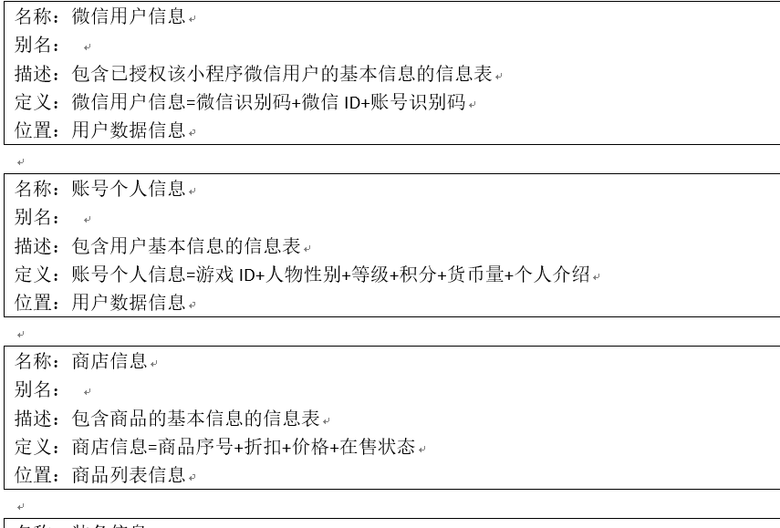
1
数据字典部分截图

Slide 18
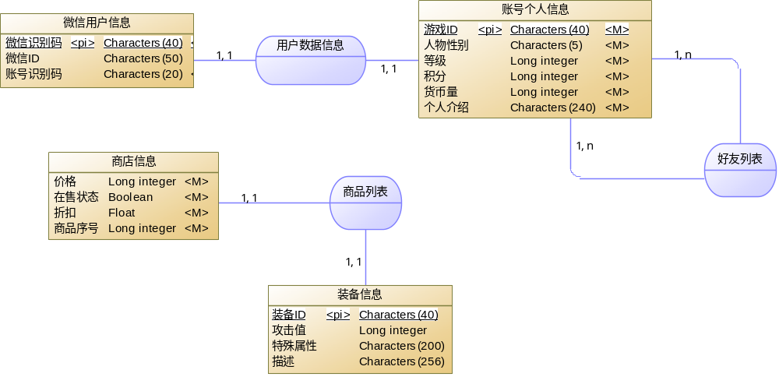
1
E-R图

Slide 19
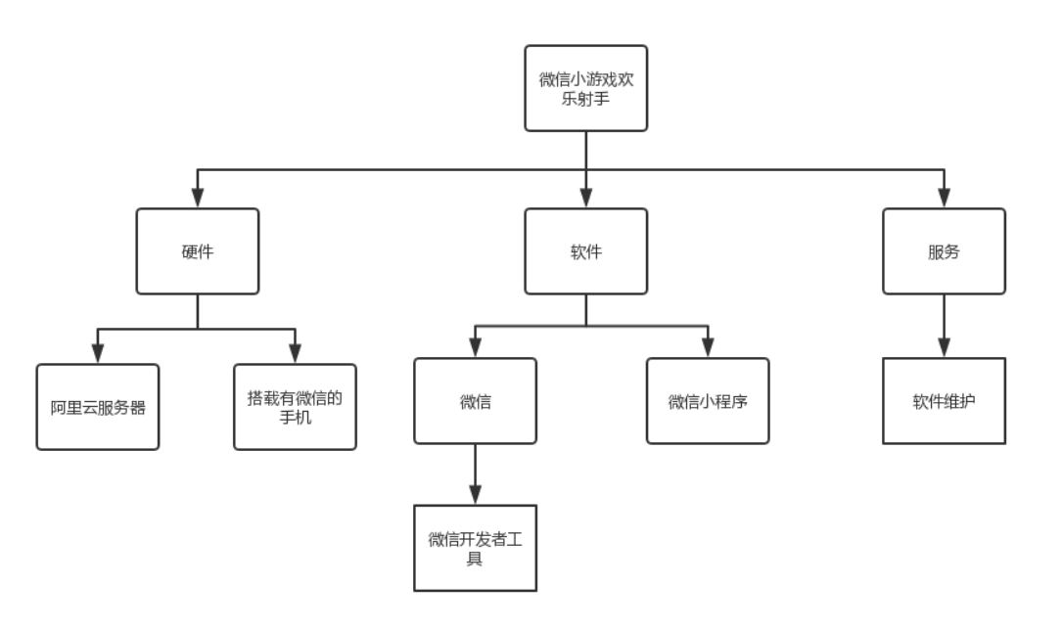
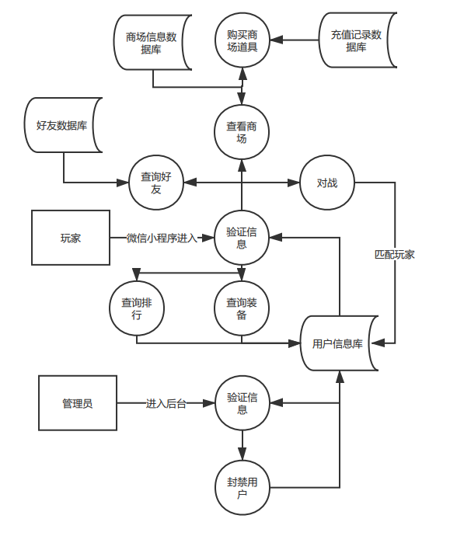
1
数据流图与层次方框图

Slide 20

1
界面原型
初始界面

Slide 21
3
可靠性需求
4
约束条件
软件开发将在电脑端微信开发者的平台上，用JS语言进行界面设计，用SQL语言进行逻辑代码上的实现和数据存储，软件使用在有微信APP的手机客户端。
该软件系统在最大程度上降低故障率，在任何的相应终端上该系统应该基本达到可以无差错使用。

Slide 22
1
人员分工
第五章
2
参考资料
附录
3
Git配置文件截图
4
会议记录截图
5
问卷样例

Slide 23
1
人员分工
吴旭东：
主要负责需求调研与建议采集
评价：
(7/10(自评),
8/10,7.5/10)
王哲：
主要负责游戏素材的收集
评价：
(9/10(自评),
7/10,8/10)
史庭蔚：
主要负责ppt的整合
评价：
(8/10(自评),
9/10,8/10)

Slide 24
2
参考资料
[1]张海潘、牟永敏，《软件工程导论》——北京/清华大学出版社，2013
[2]高洪涛，《从零开始学微信小程序开发》——电子工业出版社，2017.2
[3]魏伟、伍建平，《游戏专业概论（第三版）》——清华大学出版社，2018.1

Slide 25
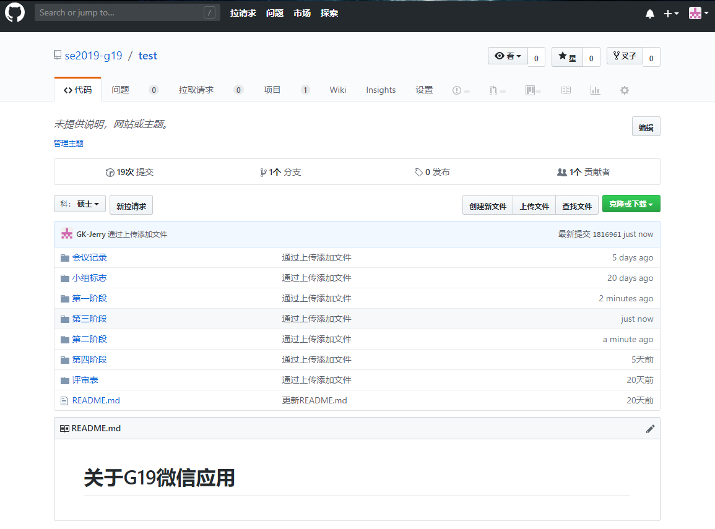
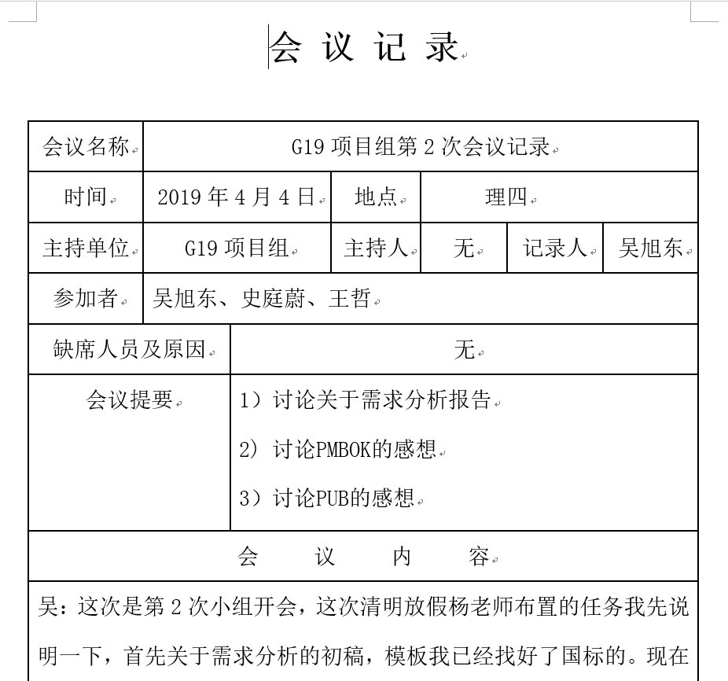
3
Git配置截图
4
会议记录

Slide 26
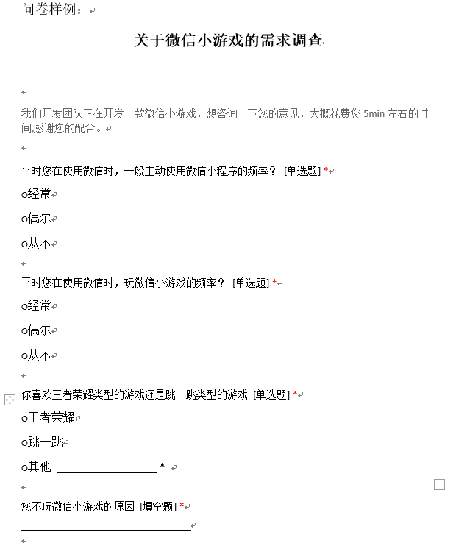
5
问卷样例截图

Slide 27
THANKS
答疑

